Slide 1
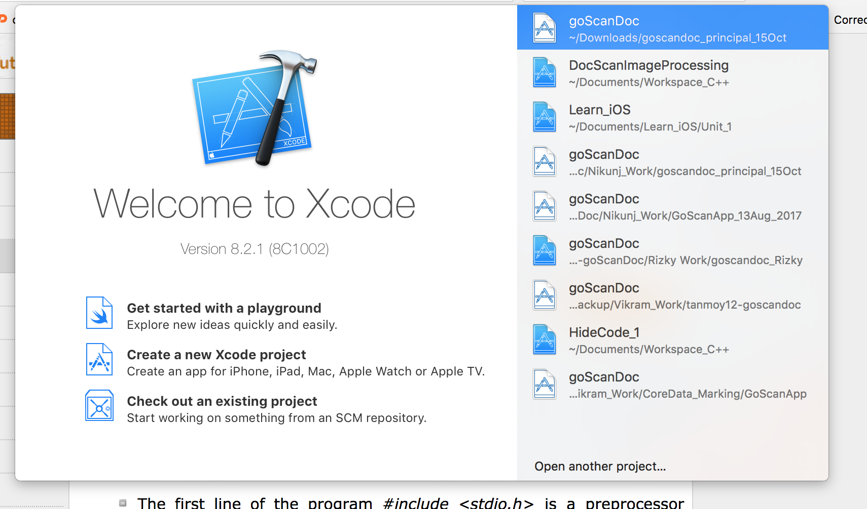
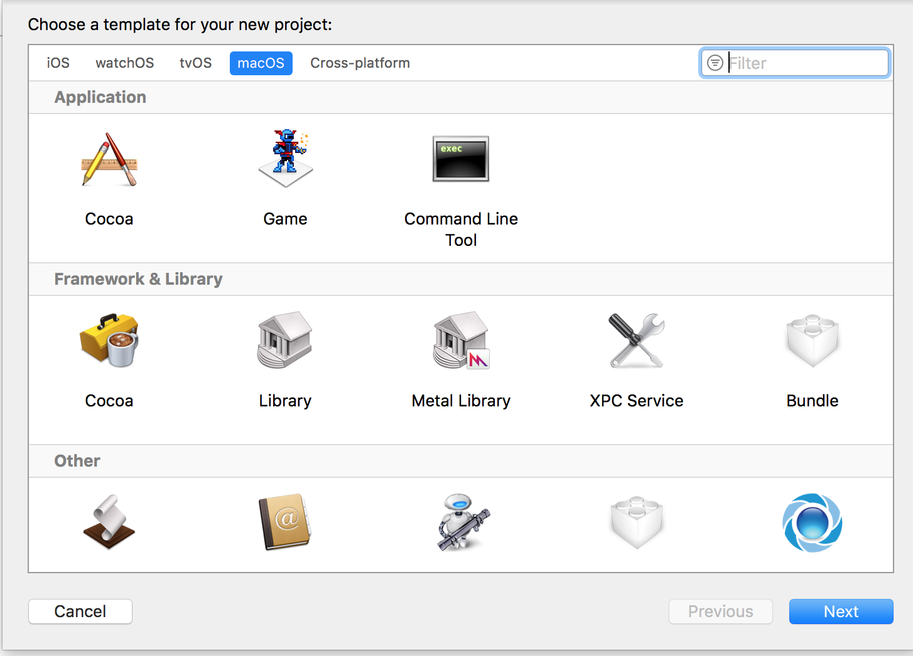
1
Notes:
1

Slide 2
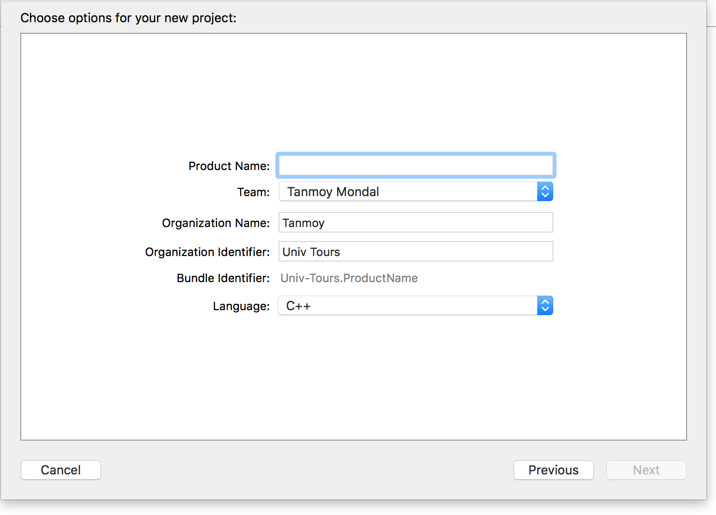
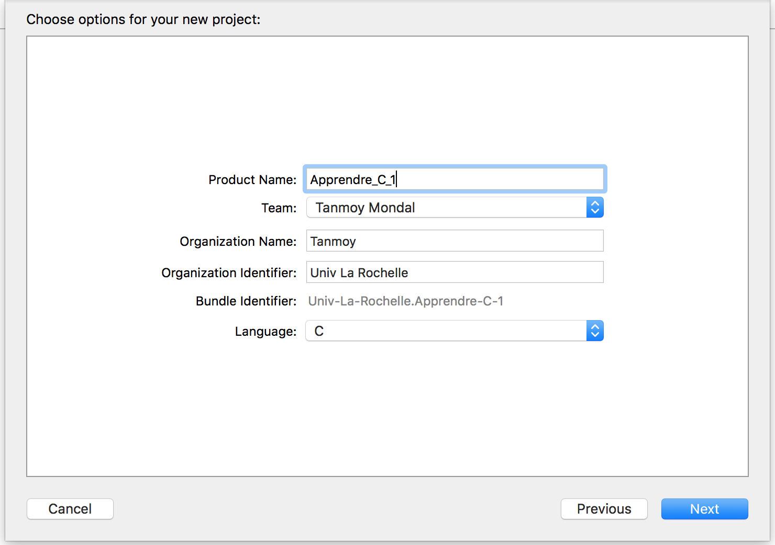
1

Slide 3
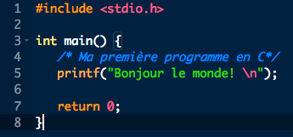
Première Programme en C
Types de base
4 types de base, les autres types seront dérivés de ceux-ci.
Type | Signification | Codage en mémoire | Peut être
char | Caractère unique | 1 octet | signed, unsigned
int | Nombre entier | 2 ou 4 octets | Short, long, signed, unsigned
float | Nombre réel simple | 4 octets
double | Nombre réel double précision | 8 octets | long
1

Slide 4
Préprocesseur
Le préprocesseur effectue un prétraitement du programme source avant qu’il soit compilé
Ce préprocesseur exécute des instructions particulières appelées directives
Ces directives sont identifiées par le caractère # en tête
Inclusion de fichiers
#include <nom-de-fichier> /* répertoire standard */
#include "nom-de-fichier" /* répertoire courant */
La gestion des fichiers (stdio.h) /* Entrees-sorties standard */
Les fonctions mathématiques (math.h)
Taille des type entiers (limits.h)
Limites des type réels (float.h)
Traitement de chaînes de caractères (string.h)
Le traitement de caractères (ctype.h)
Utilitaires généraux (stdlib.h)
Date et heure (time.h)
1

Slide 5
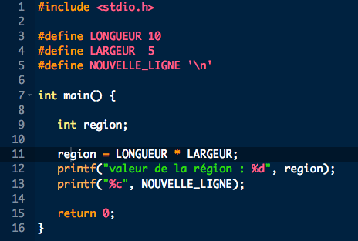
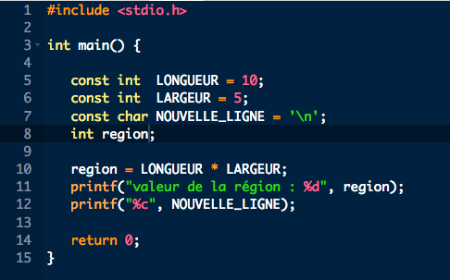
Définir constant
Avec # define preprocesseur
Avec const motsclé
1
Notes:
1

Slide 6
Les structures de contrôle en C
Alternative: if-else
Choix Multiple: switch-case
Itérations: for, while, do-while
Rupture de Contrôle: break, continue, return … goto
1

Slide 7
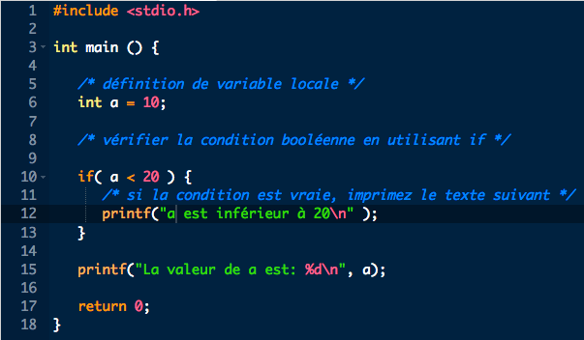
Les structures de contrôle en C
Les décisions - if then else
Pas de then en C
Le bloc " else "
est optionnel.
* Tout ce qui est 0 est faux
* Tout ce qui est != de 0 est vrai
if(1)
printf("ceci sera toujours affiche\n");
if(0)
printf("ceci ne sera jamais affiche\n");
1
Notes:
<number>

Slide 8
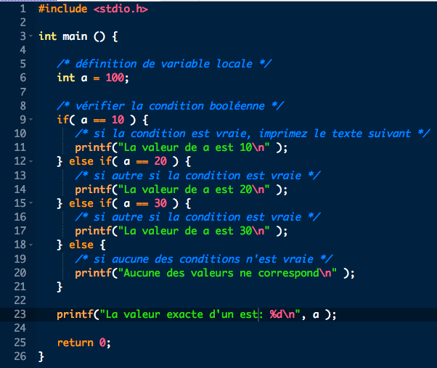
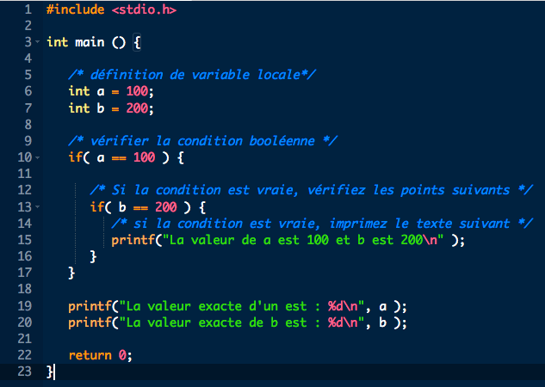
Les structures de contrôle en C
Les décisions – “if” then “else if”
Imbriqué « if »
1

Slide 9
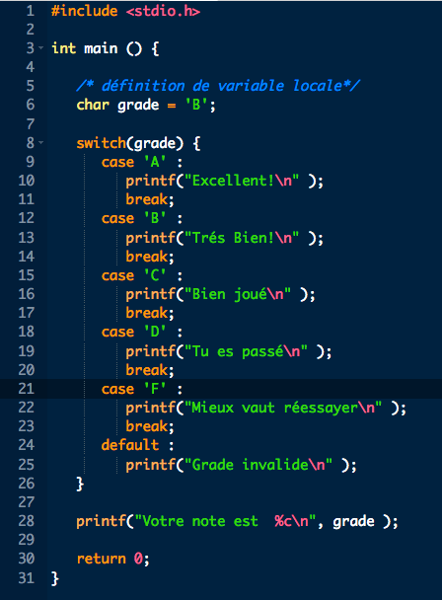
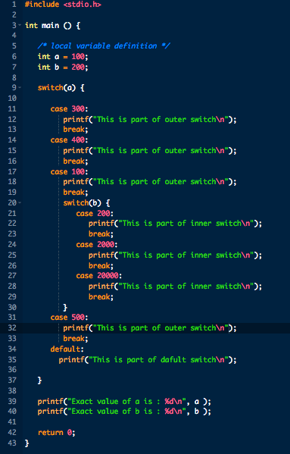
Les structures de contrôle en C
Les décisions – “switch”
1

Slide 10
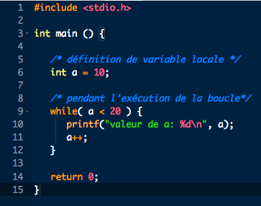
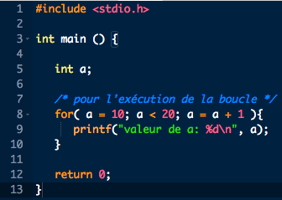
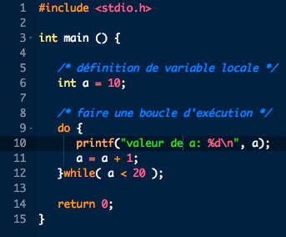
Les itérations
– While
– for
– do while
1

Slide 11
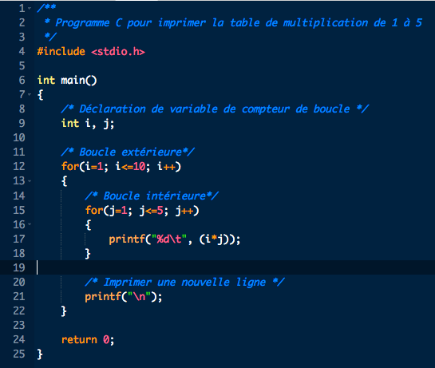
Imbriqué for
1

Slide 12
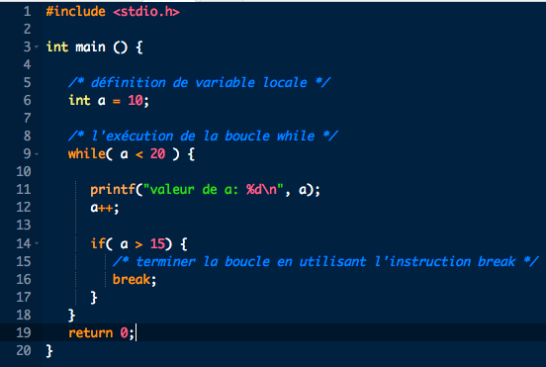
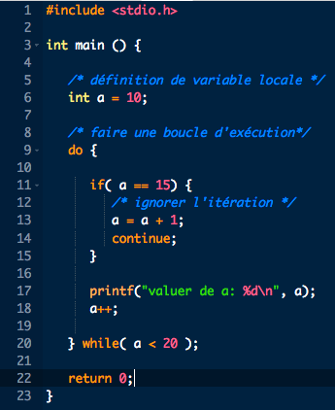
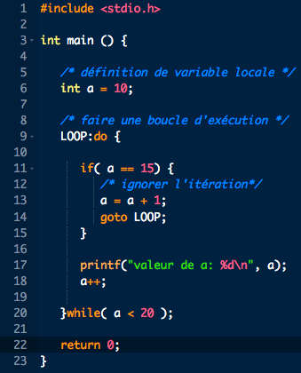
Sortir de boucle
Break
Continue
goto
1

Slide 13
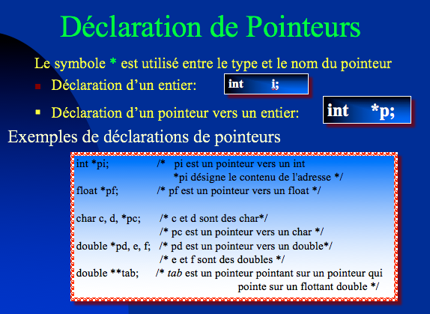
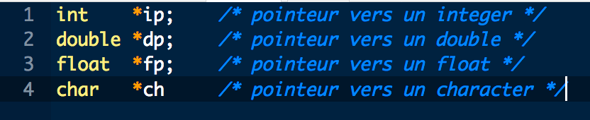
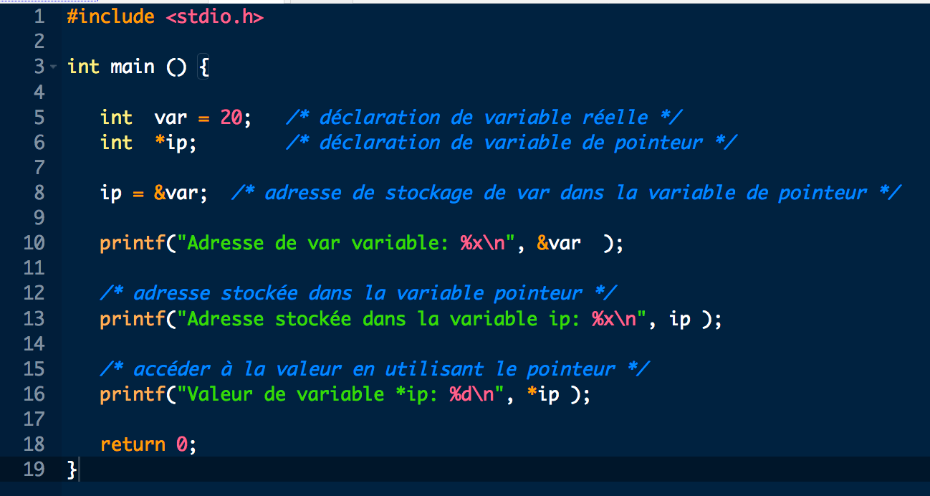
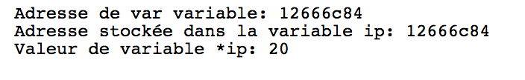
Les pointeurs, c'est quoi?
i=17
5A0F3
17
p=5A0F3
p
i
1
Notes:
<number>

Slide 14
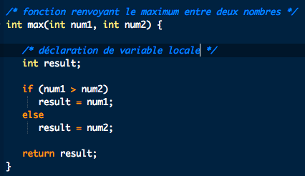
Déclarer une fonction
TYPE de la valeur de retour
3 doubles comme paramètres
Nom de la fonction
Valeur renvoyée
1
Notes:
<number>

Slide 15
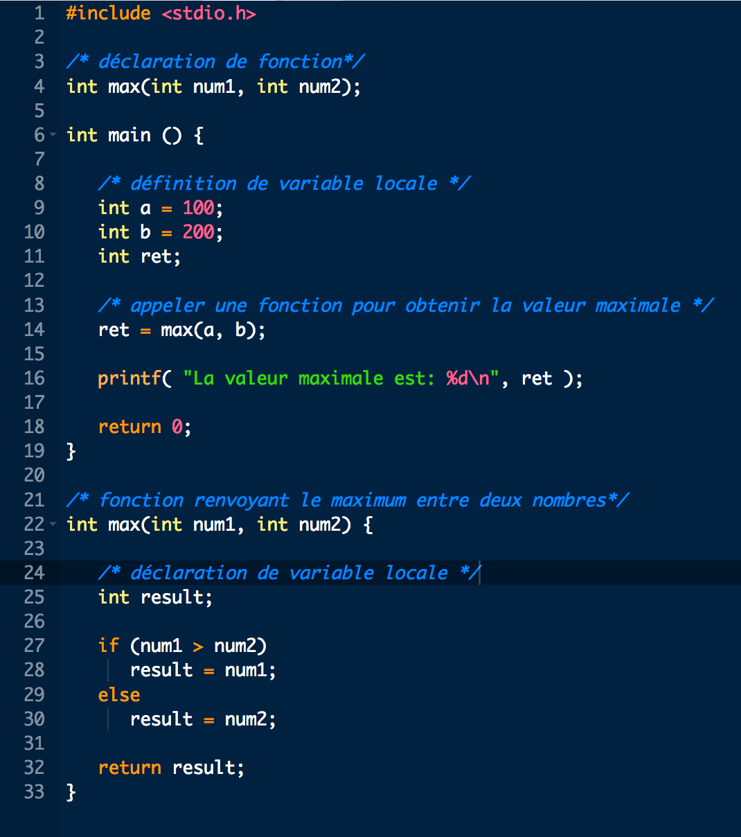
Définition et Déclaration de une fonction
1

Slide 16
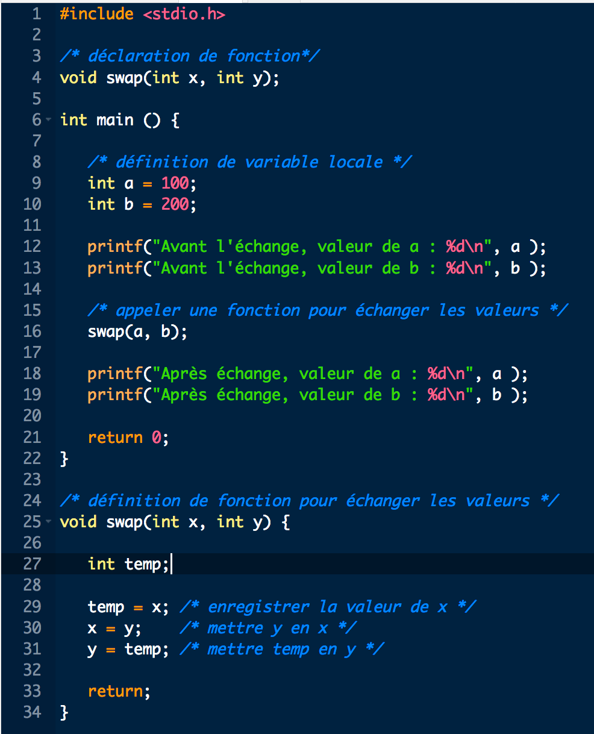
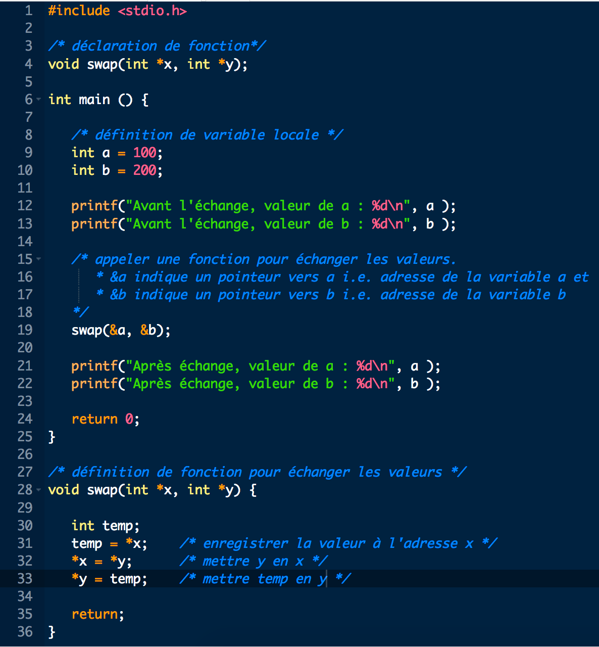
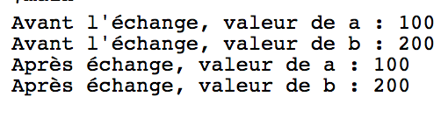
Appeler une fonction
Appeler par valeur
Appeler par référence
1

Slide 17
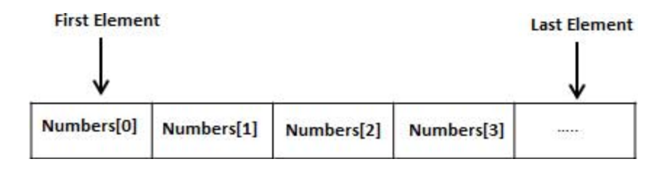
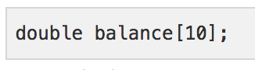
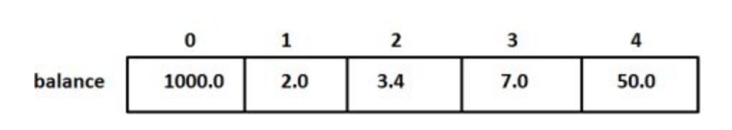
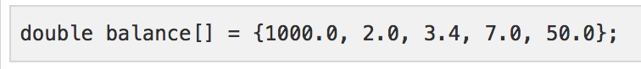
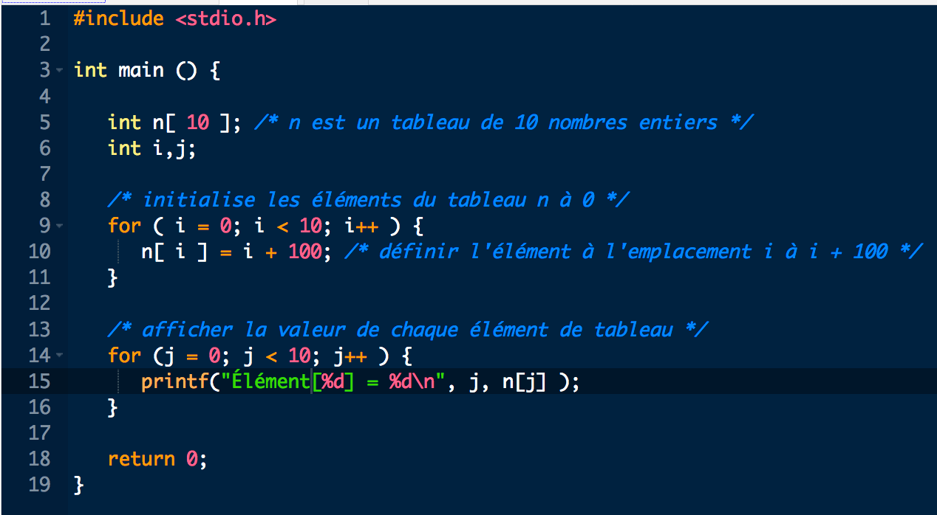
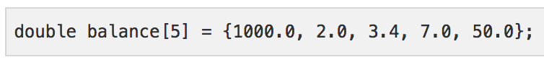
Tableaux
ou
ou
1

Slide 18
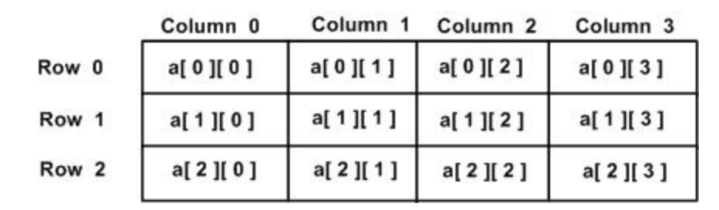
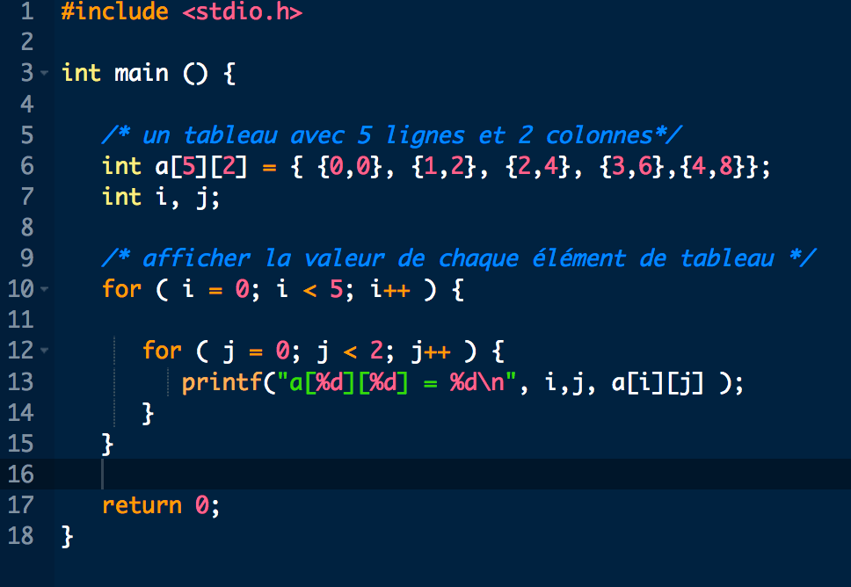
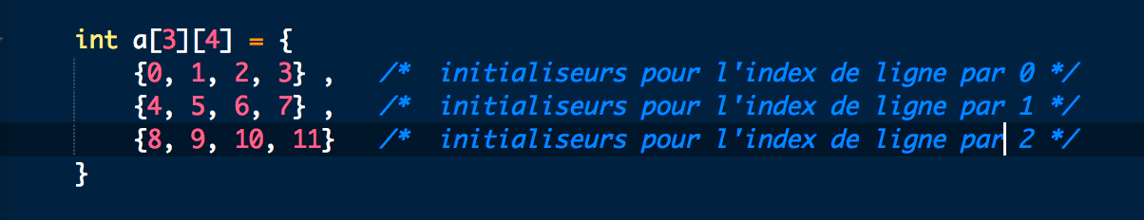
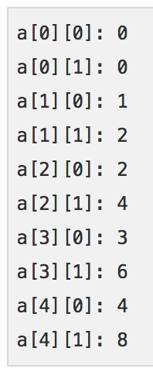
Tableaux Multidimensionnelle
1

Slide 19
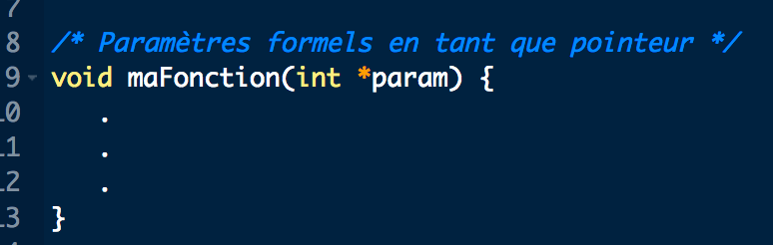
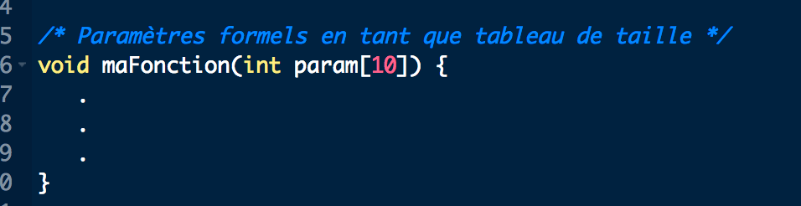
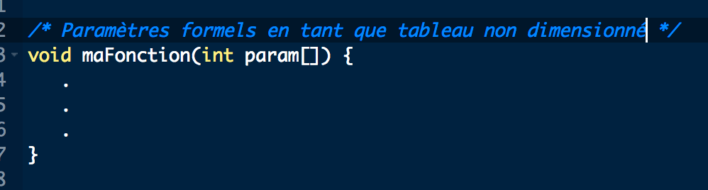
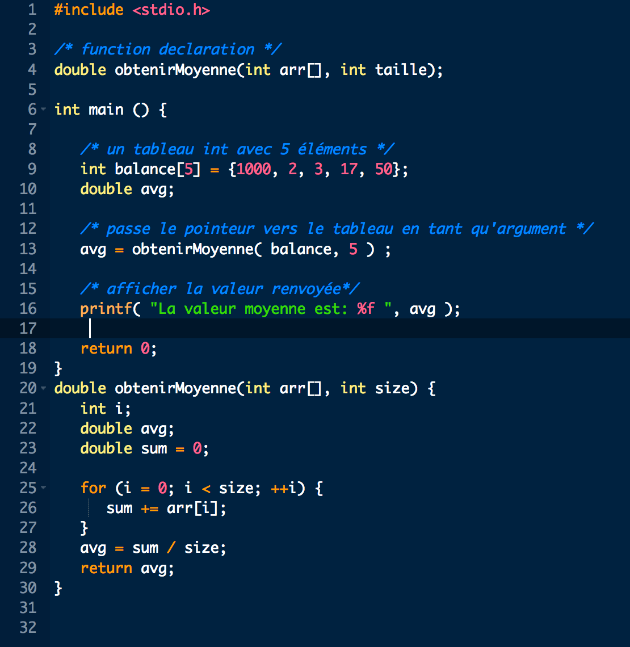
Passer un tableaux dans un fonctions
Technique -1
Technique -2
Technique -3
1

Slide 20
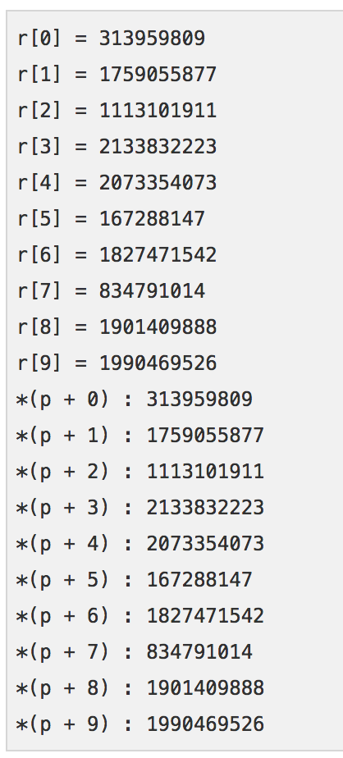
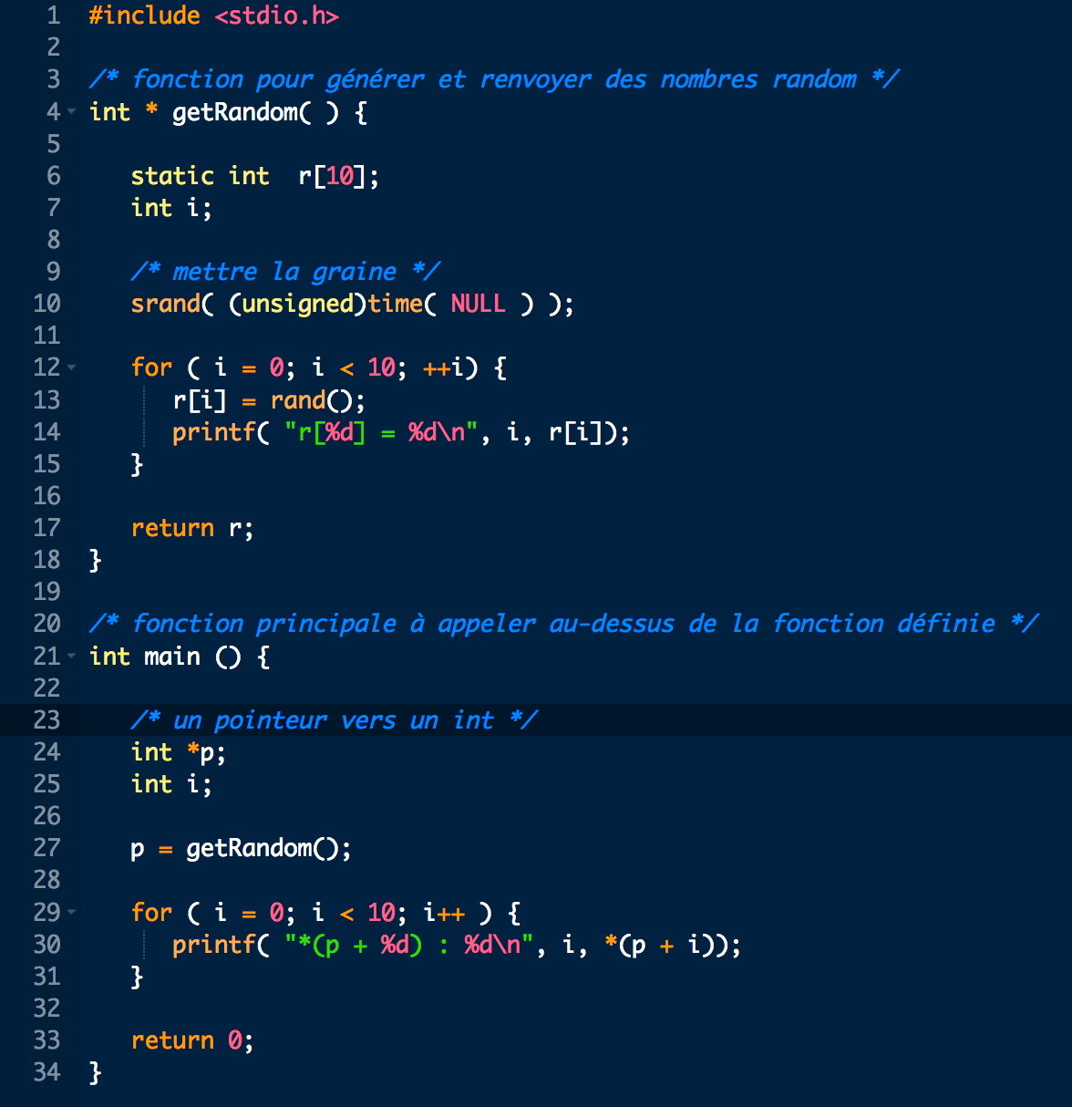
Retourner un tableaux de fonction
ne peux pas renvoyer un tableau entier en tant qu'argument à une fonction
peut renvoyer un pointeur vers un tableau en spécifiant le nom du tableau sans index
1

Slide 21
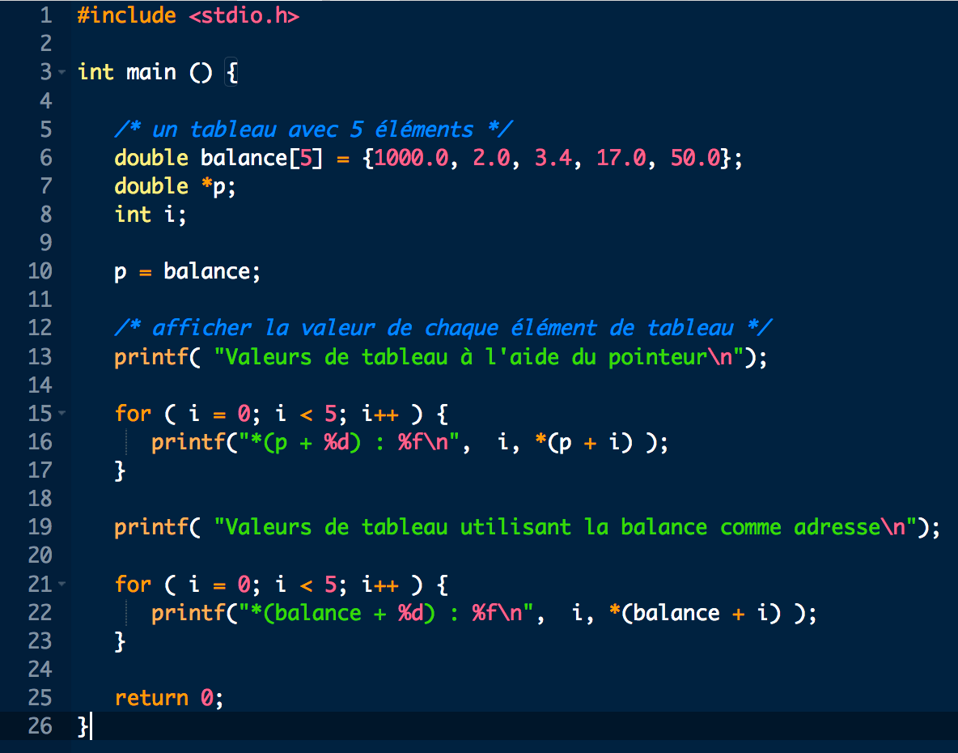
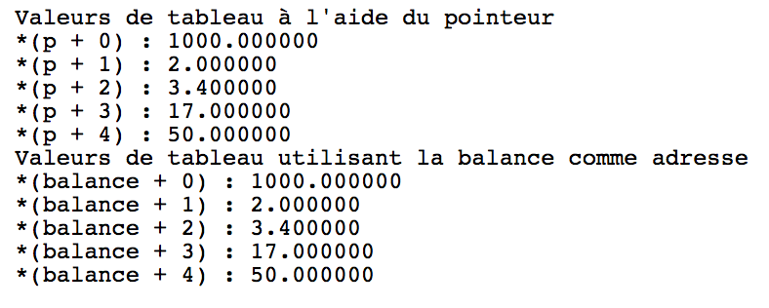
Pointeur vers un tableau
1

Slide 22
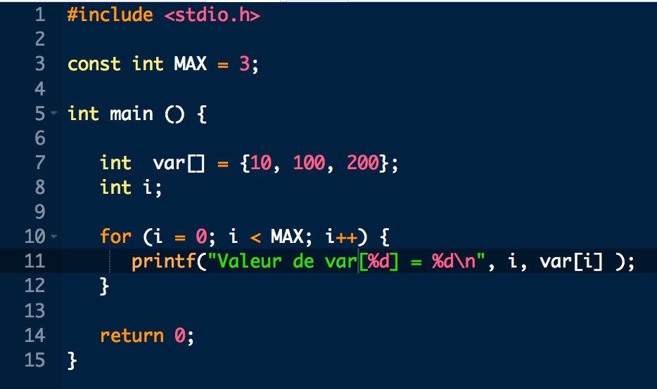
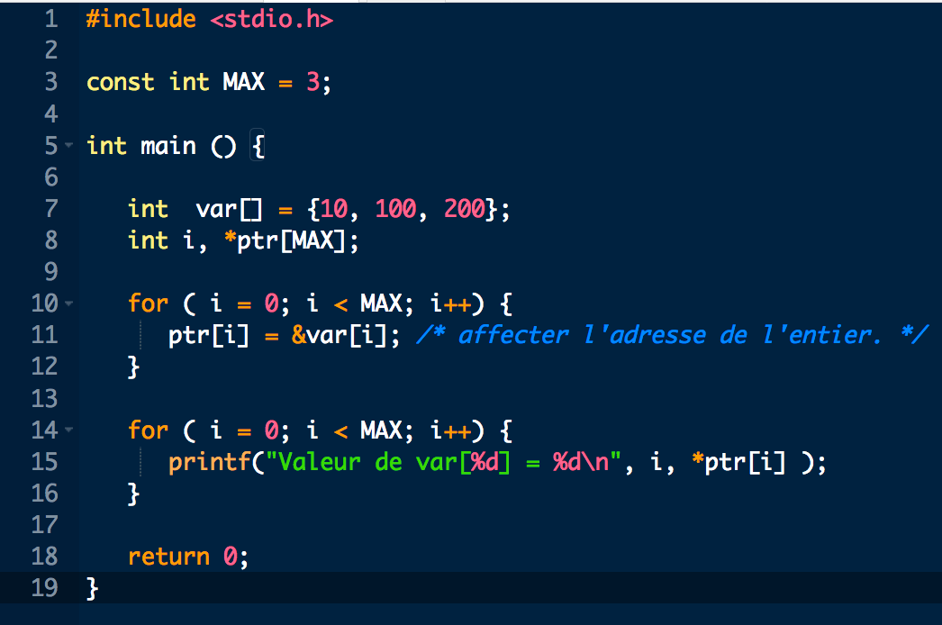
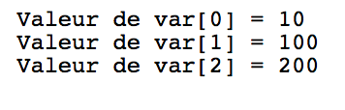
Tableaux de pointers
Est que on a bien compris le tableaux ?
Alors pointer de tableaux ensuite !!
1

Slide 23
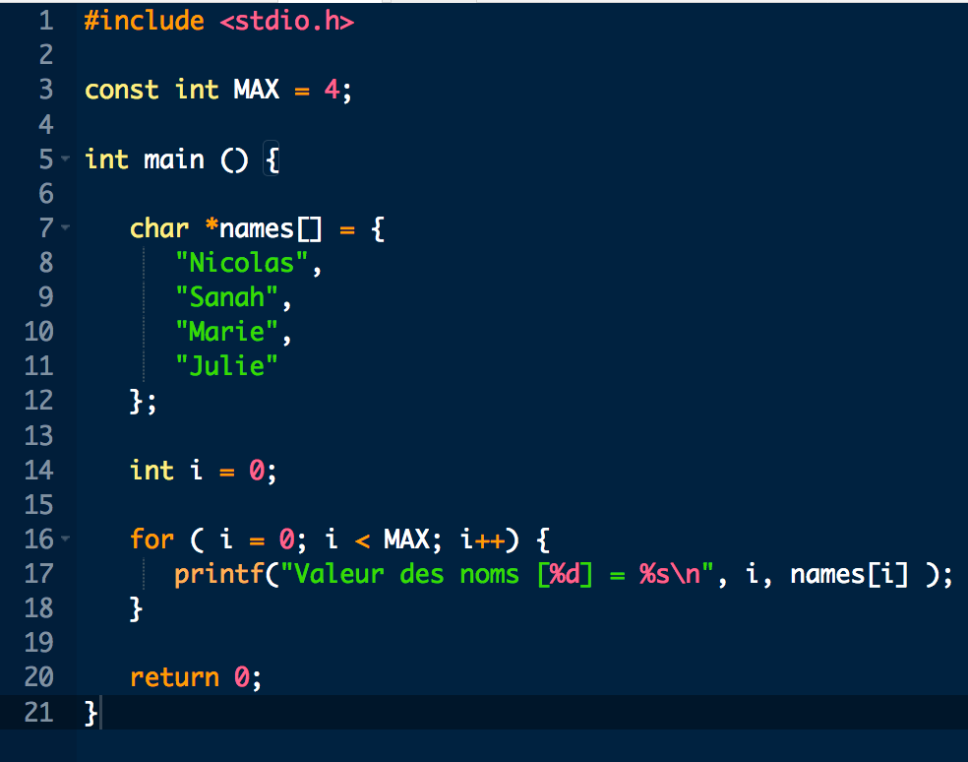

Tableaux de pointers
Est que on a bien compris le tableaux ?
1

Slide 24


Envoyer un pointer dans un fonction en C
Passer pointer de tableaux dans un fonction
Passer pointer dans un fonction
1

Slide 25



pointer de pointer
1

Slide 26



Structures en C
Accéder le Structures
Structures comme les argument de fonctions
1

Slide 27


Structures en C
Pointers de Structure
1

